Slide 1
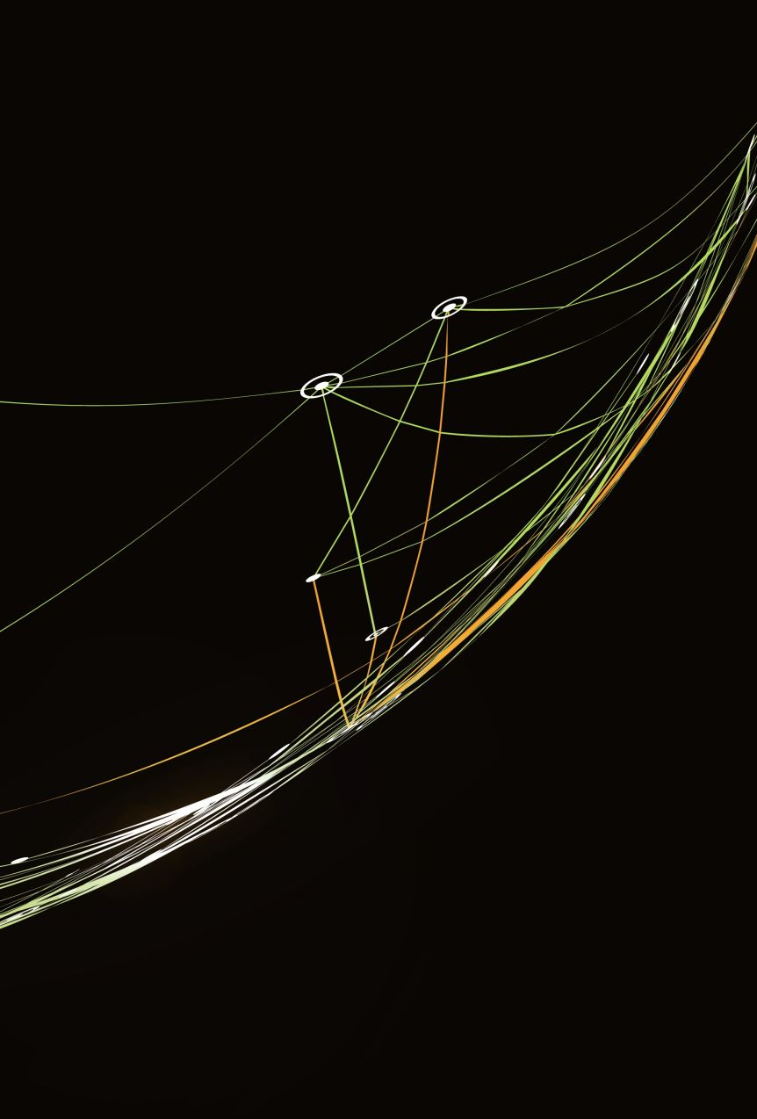
深入浅出动态规划
作者：鲍丹(DaneBrown)
github: https://github.com/tain198127
email: tain198127@163.com

Slide 2

动态规划一般套路
先进行暴力递归+傻缓存
根据变化参数，打表格
根据递归算法写好表格base-case
根据递归算法写好转移步骤
根据求解目的直接给出dp结果

Slide 3

LPS问题
LPS问题是，计算最长回文子序列
回文：形如 12321 或者 aa 或者 a，都叫回文
子序列：只要保证顺序不变，不必保证连续的，称为子序列。例如 1a2b3c4d， 那么abcd可以叫做子序列。1a2b也可以成为子序列
回文子序列：在子序列中可以成为回文的，例如 1a2b3c2d1e,其中 12321就是回文子序列。
几种特殊的回文子序列：
a
aaaaaaaaaa

Slide 4
算法思路——basecase
算法思路：
假设有一个回文子序列1a2b3c2d1e。思路如下
一个指针L，一个指针R .
L指向最左边的下标。R指向最右边的下标。
每次递归：L向右移动，R向左移动
值 | 1 | a | 2 | b | 3 | c | 2 | d | 1 | e
下标 | 0 | 1 | 2 | 3 | 4 | 5 | 6 | 7 | 8 | 9
L
R
第一步，先想base case（边界条件）
当L向右移动，R向左移动时，最终一定会相撞。如果数组长度是奇数，那么L和R最终会相等。前面讲过，一个字符例如：a也是回文，他的长度是1。
如果数组长度是偶数，那么L和R之间会相差1此时，如果两者的字符相等，例如 bb，则他是回文，其长度是2。如果两者的字符不相等，例如 cd，那么c和d都是单独的回文，他们的最长回文长度就是1.
因此，base case要分为两种情况
if L ==R
then return 1（奇数长度，相撞了。例如 ‘a’字符，其长度是1）
if L+1==R （偶数情况）
then if charArray[L] == charArray[R] （如果两者一样，表示出现了’bb’类似的字符，表明这种回文长度是2）
return 2
else
return 1 （如果没出现两者一样，表示出现了类似‘cd’这种字符，则表明这个回文最大的长度是1）

Slide 5
算法思路-取最大值
情况一
递归思路：
在base-case的基础上，假设最外层的L和R，分别移动，最终一定的遇到base-case。这里假设经过不断的移动（之前的都是在做递归），在遇到base-case的前一步，有3种移动方法：
P1: L向右移动1位，R不动，达到base-case
P2：L不动，R向左移动一位，达到base-case
P3：charArray[left] == charArray[left]的情况下，L向左移动，R向右移动。达到base-case
值 | 1 | a | 2 | b | 3 | c | 2 | d | 1 | e
下标 | 0 | 1 | 2 | 3 | 4 | 5 | 6 | 7 | 8 | 9
base-case
L
R
情况二
值 | 1 | a | 2 | b | 3 | c | 2 | d | 1 | e
下标 | 0 | 1 | 2 | 3 | 4 | 5 | 6 | 7 | 8 | 9
取max
base-case
L
R
情况三
值 | 1 | a | 2 | b | 3 | c | 2 | d | 1 | e
下标 | 0 | 1 | 2 | 3 | 4 | 5 | 6 | 7 | 8 | 9
base-case
L
R

Slide 6
算法思路——情况三
值 | 1 | a | 2 | b | 3 | c | 2 | d | 1 | e
下标 | 0 | 1 | 2 | 3 | 4 | 5 | 6 | 7 | 8 | 9
base-case
+2
L
R
情况三中，如果charArray[L] == charArray[R]，说明这两个位置形成了回文。对于相同的两个字符，其回文长度为2.因此此时需要进行的计算是
val = 2+LPS(charArray, L+1,R-1)

Slide 7
算法思路——整体流程
值 | 1 | a | 2 | b | 3 | c | 2 | d | 1 | e
下标 | 0 | 1 | 2 | 3 | 4 | 5 | 6 | 7 | 8 | 9
调用
顺序
LPS(0,9)
返回
顺序
max
LPS(1,9)
LPS(0,8)
LPS(1,8)
MAX(LPS(2,9), LPS(1,8), LPS(2,8))
MAX(LPS(1,8), LPS(0,7), LPS(1,7))
MAX(LPS(2,8), LPS(1,7), LPS(2,7))
max(…)
max(…)
max(…)
max(…)
max(…)
max(…)
……………………………………………………………………………………………………………
……………………………………………………………………………………………………………………………………………………………………
……………………………………………………………………………………………………………………………………………………………………
……………………………………………………………………………………………………………………………………………………………………
LPS(0,2)
LPS(1,3)
…………… ……………
LPS(3,5)
…………… ………………………… ………………………… …
max
LPS(3,3)
LPS(3,4)
LPS(4,5)
basecase
basecase:1
basecase:
if str[3]==str[4]
return 2
else return 1
basecase:1

Slide 8

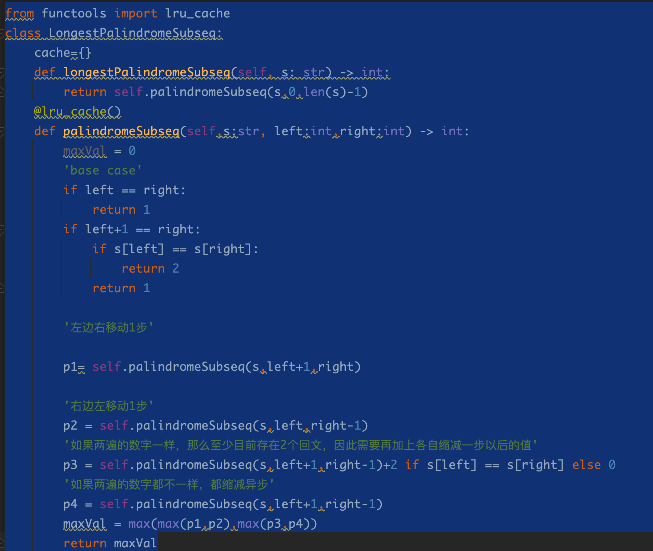
LPS递归算法实现
func LPS(str,L,R){
if L ==R {
return 1 #basecase1
}
if L+1 == R{ #basecase2
if(str[L] == str[R]){
return 2
}
return 1
}
p1 = LPS(str,L+1,R)
p2 = LPS(str,L,R-1)
P3 = LPS(str,L+1,R-1)
if(str[L] == str[R]){
P3=P3+2
}
return max(p1,p2,p3)
}

Slide 9
算法思路——傻缓存
值 | 1 | a | 2 | b | 3 | c | 2 | d | 1 | e
下标 | 0 | 1 | 2 | 3 | 4 | 5 | 6 | 7 | 8 | 9
LPS(0,9)
max
LPS(1,9)
LPS(0,8)
LPS(1,8)
MAX(LPS(2,9), LPS(1,8), LPS(2,8))
MAX(LPS(1,8), LPS(0,7), LPS(1,7))
MAX(LPS(2,8), LPS(1,7), LPS(2,7))
max(…)
max(…)
max(…)
max(…)
max(…)
max(…)
……………………………………………………………………………………………………………
通过分析，发现里面有大量的重复计算。例如第一层的LPS(1,8)和第二层最左边的LPS(1,8)是重复的。第二层本身也存在重复计算。这里可以对每一步的计算，做缓存。从而避免重复计算。
在原有的无缓存递归实现中，算法复杂度为O(N^2)。在进行傻缓存后，算法复杂度依旧是O(N^2)，但是常数项算法复杂度会降低。

Slide 10
算法思路——动态规划
LPS(0,9)
max
LPS(1,9)
LPS(0,8)
LPS(1,8)
MAX(LPS(2,9), LPS(1,8), LPS(2,8))
MAX(LPS(1,8), LPS(0,7), LPS(1,7))
MAX(LPS(2,8), LPS(1,7), LPS(2,7))
max(…)
max(…)
max(…)
max(…)
max(…)
max(…)
……………………………………………………………………………………………………………
通过分析，会发现，其实这些计算，只有两个变量在变化，分别是L和R。如果我们把L和R组合成一个矩阵。
就形成了动态规划表（这一步完全是站在前辈的肩膀上，靠一个人的聪明才智想破头也不一定想得到）。
 | 0 | 1 | 2 | … | 8 | 9
0 | 1 | 1/2
1 |  | 1 | 1/2
2 |  |  | 1 | 1/2
… |  |  |  | 1 | 1/2
8 |  |  |  |  | 1 | 1/2
9 |  |  |  |  |  | 1
动态规划表中，在编写时
首先可以根据basecase，把basecase填入到dp表中。所有行列相同的节点最大的长度应该是1
其次，如果列为L，行为R，那么不应该出现L>R的情况，因此只应该出现上三角矩阵

Slide 11
算法思路——状态依赖
base-case：
1. L==R return 1,
2. L+1==R
str[L] == str[R] return 2
else return 1
值 | 1 | a | 2 | b | 3 | c | 2 | d | 1 | e
下标 | 0 | 1 | 2 | 3 | 4 | 5 | 6 | 7 | 8 | 9
移动规则=状态依赖
P1: L向右移动1位，R不动
P2：L不动，R向左移动一位
P3：L向左移动，R向右移，若str[L]==str[R]还需要再+2
dp[L,R] = max(p1,p2,p3)
假设L=7,R=9，则他一来的是
P1=L+1=8,R=9
P2=L=7,R=R-1=8
P3=L+1=8, R-1=8
那么，问号？依赖的是
max(dp[8,9],dp[7,8],dp[8,8])
从后以此类推，从下往上更好算一些（这是经验）。从而可以将上三角的结果都求出来
 | 0 | 1 | 2 | 3 | 4 | 5 | 6 | 7 | 8 | 9
0 | 1 | 1 |  |  |  |  |  |  |  | P
1 |  | 1 | 1
2 |  |  | 1 | 1
3 |  |  |  | 1 | 1
4 |  |  |  |  | 1 | 1
5 |  |  |  |  |  | 1 | 1
6 |  |  |  |  |  |  | 1 | 1
7 |  |  |  |  |  |  |  | 1 | 1 | ?
8 |  |  |  |  |  |  |  |  | 1 | 1
9 |  |  |  |  |  |  |  |  |  | 1
R
最终结果要求的是0-9上的最长，因此只要计算dp[0,9]，即P位置的值就可以了
L
end-case

Slide 12
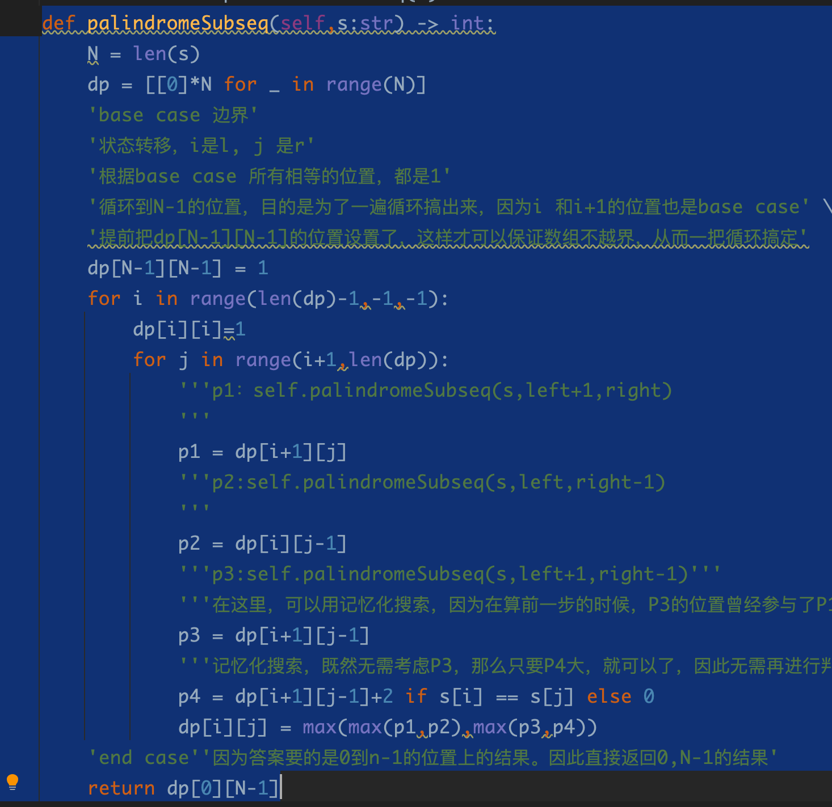
动态规划算法实现
LPS(str){
n = len(str) # 求出字符串长度
dp = [n][n] # 形成dp表，初始化都是0
for (L=N-1;L >=0; L--){# L从高到底逆序递归，
# 这是经验总结
dp[L][L] = 1 # base case
for(R = L+1; R < N; R++){
P1 = dp[L+1][R]
P2 = dp[L][R-1]
P3 = dp[L+1][R-1]
if str[L] == str[R] {
P3 = P3+2 # 表明出现回文
}
dp[L][R] = max(P1,P2,P3)
} }
return dp[0][n-1] # 返回 end-case
}

Slide 13
LPS动态规划可视化运算
注意，这里为了更好的显示运算过程，str[3]位置
改成了3
值 | 1 | a | 2 | 3 | 3 | b | 2 | c | 1 | d
下标 | 0 | 1 | 2 | 3 | 4 | 5 | 6 | 7 | 8 | 9
 | 0 | 1 | 2 | 3 | 4 | 5 | 6 | 7 | 8 | 9
0
1
2
3
4
5
6
7
8
9
开始base-case
1
1
1
2
2
2
4
4
6
6
1
1
2
2
2
4
4
4
4
由于str[2] == str[6]，于是发生状态转移。根据其
左下的dp[3,5]+2，于是得到4
1
2
2
2
4
4
4
4
1
2
2
2
2
2
2
1
1
1
1
1
1
1
由于str[0] == str[8]，于是发生状态转移。根据其
左下的dp[1,7]+2，于是得到6
1
1
1
1
1
1
1
1
1
1
1
得到end-case，最终得到dp[0,9]的结果为6
1
1
1

Slide 14
算法思路—进一步优化
通过上一步可以知道，每一个值只依赖
这个值的左边，下边和左下
 | 0 | 1 | 2 | 3 | 4 | 5 | 6 | 7 | 8 | 9
0 | 1 | 1
1 |  | 1 | 1
2 |  |  | 1 | 1
3 |  |  |  | 1 | 1
4 |  |  |  |  | 1 | 1
5 |  |  |  |  |  | 1 | 1
6 |  |  |  |  |  |  | 1 | 1
7 |  |  |  |  |  |  |  | 1 | 1
8 |  |  |  |  |  |  |  |  | 1 | 1
9 |  |  |  |  |  |  |  |  |  | 1
但是当我们多个组合在一起的时候，进行一些推理
可以发现。图中要求DP[2,5]的时候，需要求解DP[2,4]
DP[3,4]和DP[3,5]，求解DP[2,4]时需要求解
DP[2,3],DP[3,4]和DP[3,3]，求解DP[3,5]时要求解DP[3,4]
DP[4,4]和DP[4,5]。
即
DP[2,4]=MAX(DP[2,3],DP[3,4],DP[3,3])
DP[3,5]=MAX(DP[4,5],DP[3,4],DP[4,4])
即，DP[2,4],DP[3,5]中已经包含了DP[3,4]的值，如果DP[3,4]
是最大值，那么一定在DP[2,4]或者DP[3,5]中，否则DP[3,4]
一定不是最大值。
而DP[2,5]=MAX(DP[2,4],DP[3,4]（如果str[L]==str[R]时需要+2）,DP[3,5])，既然DP[3,4]要么在DP[2,4]或者DP[3,5]中，要么不是最大值，因此根本没必要再计算DP[3,4]（如果str[L]==str[R]时需要+2 ，此时必须考虑）。此时转移公式只要考虑
DP[2,5] = max(DP[2,4],DP[3,5])即，转移路径只依赖左边和下边。减少了一次计算

Slide 15
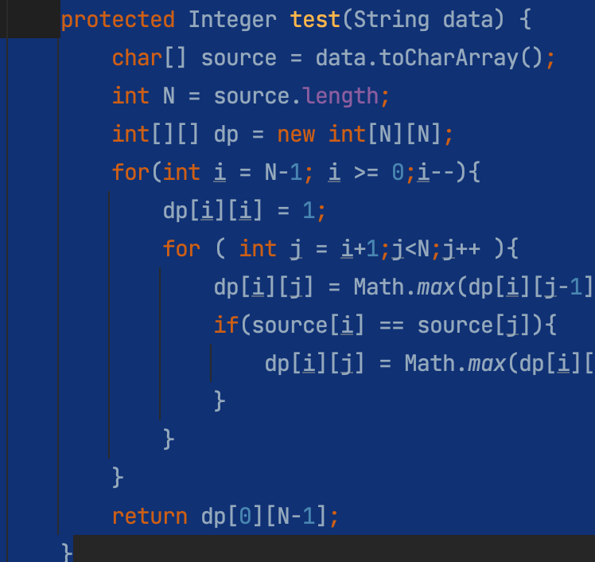
进一步优化算法
LPS(str){
n = len(str) # 求出字符串长度
dp = [n][n] # 形成dp表，初始化都是0
for (L=N-1;L >=0; L--){# L从高到底逆序递归，
#这是经验总结
dp[L][L] = 1 # base case
for(R = L+1; R < N; R++){
P1 = dp[L+1][R]
P2 = dp[L][R-1]
dp[L][R] = max(P1,P2)
if str[L] == str[R] {
dp[L][R] = max(dp[L+1][R-1]+2, dp[L][R] )
# 表明出现回文,改进点
}
} }
return dp[0][n-1] # 返回 end-case
}

